Slide 1
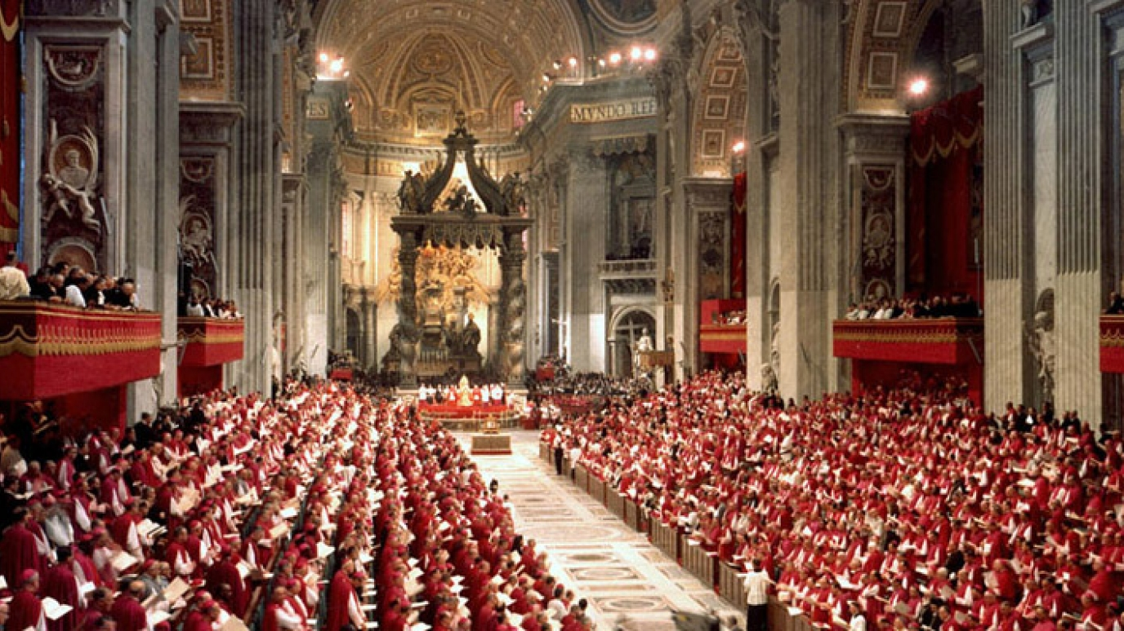
Constituição Pastoral Gaudium et Spes
Sobre a Igreja no mundo de hoje

Slide 2
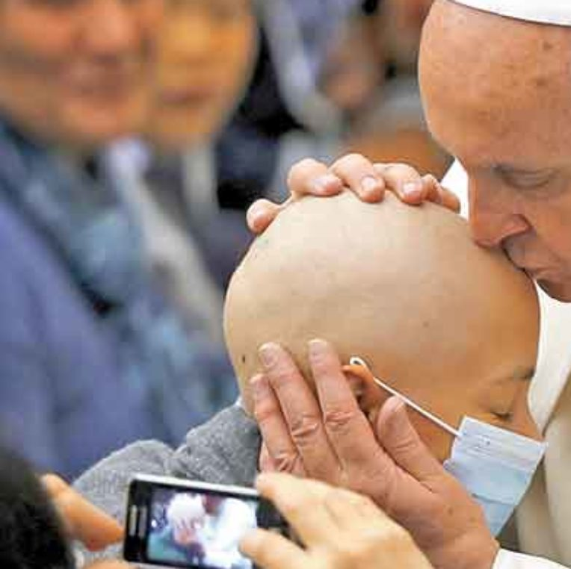
A íntima união da Igreja com toda a família humana
A Igreja tem um vínculo indissociável com o mundo
Não há realidade humana que seja estranha à Igreja
A Igreja é formada por homens e mulheres

Slide 3
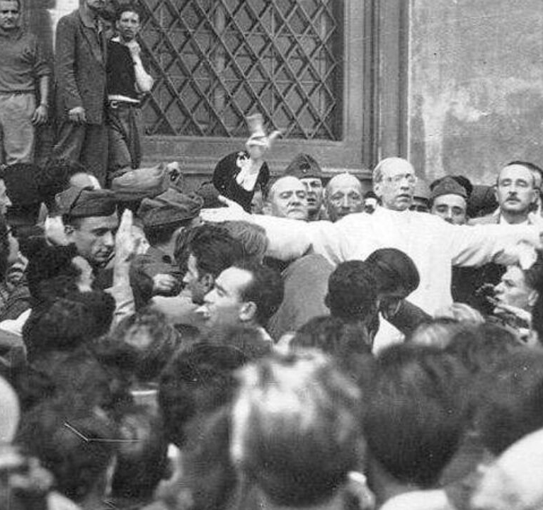
A quem se dirige o Concílio
Dirige-se à toda a humanidade
A Igreja quer explicar como entende sua presença no mundo
O mundo está marcado pelo pecado, mas foi salvo por Cristo

Slide 4
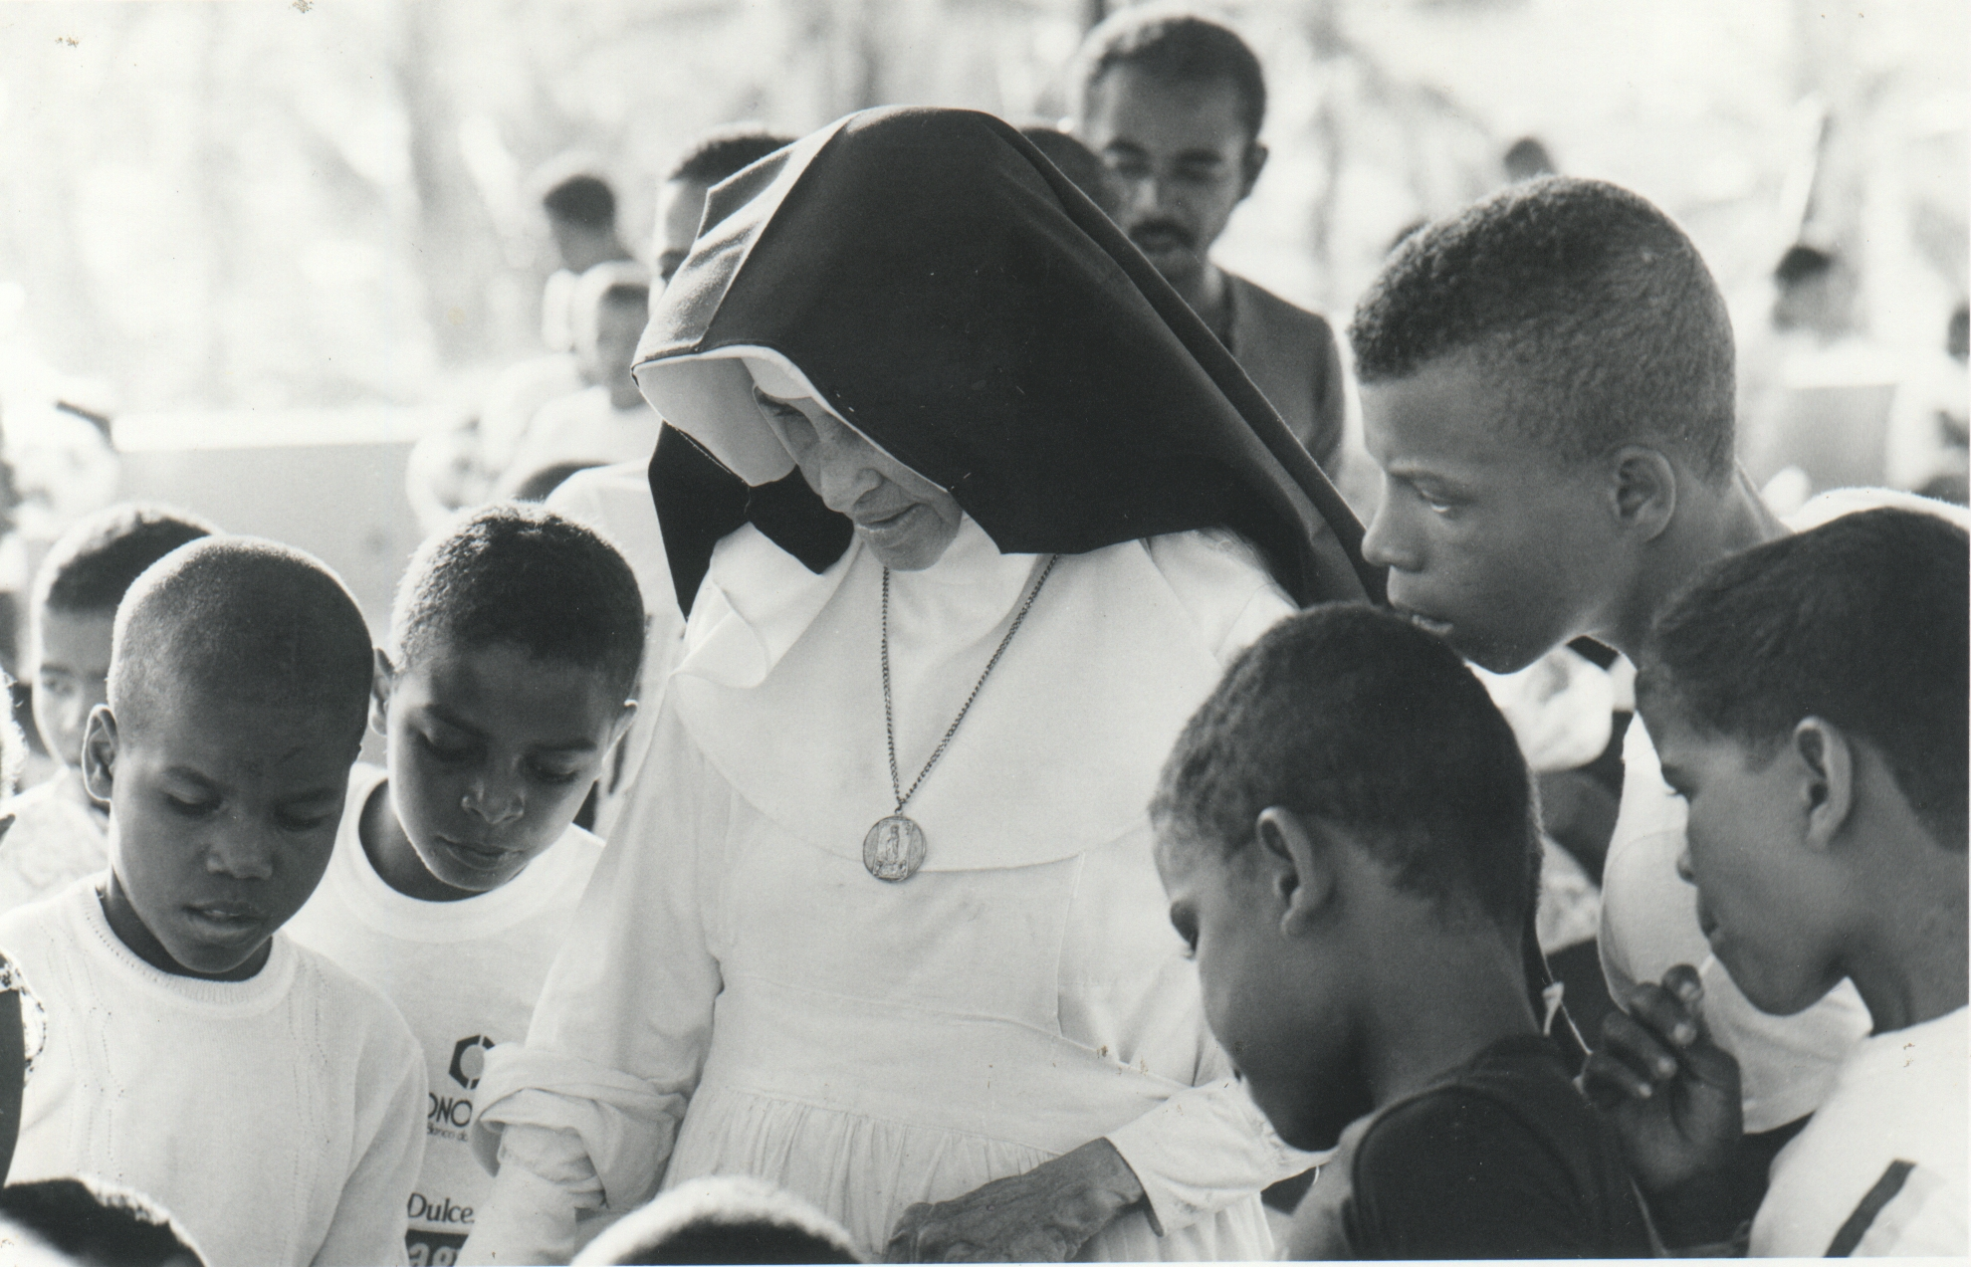
A serviço do homem
A humanidade se meteu em uma crise: temos tanto poder que não sabemos lidar com ele
A Igreja deseja ajudar a entender e enfrentar esse problema à Luz do Evangelho
Continuar a missão de Cristo: tornar a humanidade mais fraterna
A Fraternidade é parte da sublime vocação humana

